Slide 1
Jednobunkové organizmy
Mgr. Ivana Sokolská

Slide 2
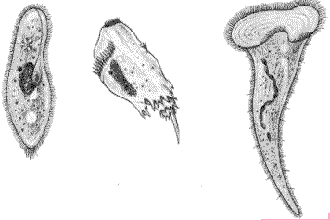
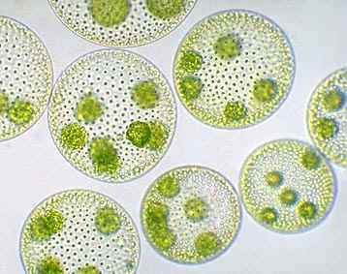
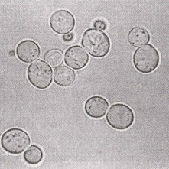
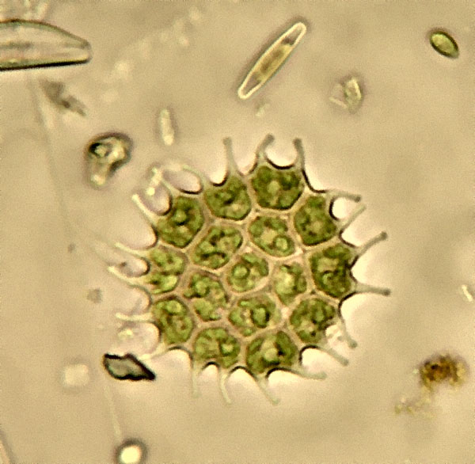
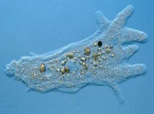
Telo jednobunkových organizmov tvorí jedna bunka
Jednobunkové organizmy
môžu byť:
rastliny
živočíchy
huby
baktérie

Slide 3
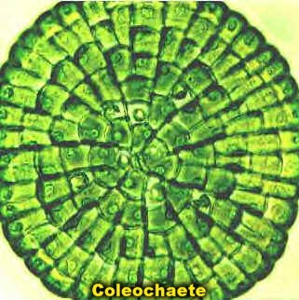
Rastliny - riasy
Rastú vo vode, vlhkom prostredí
Vyživujú sa fotosyntézou
napr. drobnozrnko, chlorela, červenoočko
chlorela
– sladkovodná rastlina

Slide 4
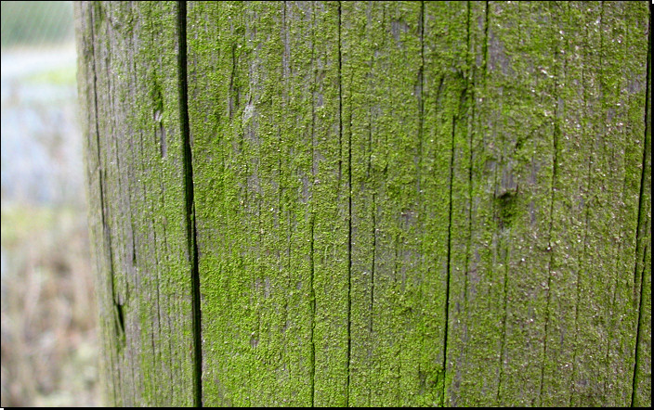
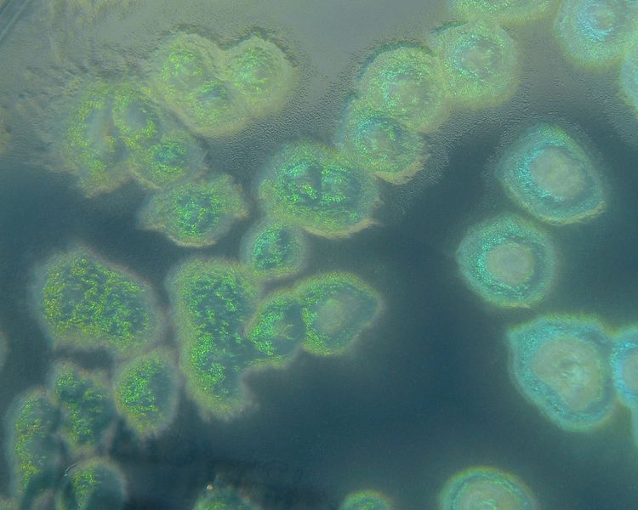

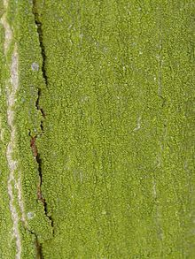
drobnozrnko – tvorí zelené povlaky na stromoch
CYTOPLAZMA
JADRO
BUNKOVÁ STENA
CHLOROPLAST
CYTOPLAZMATICKÁ MEMBRÁNA

Slide 5
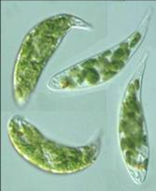
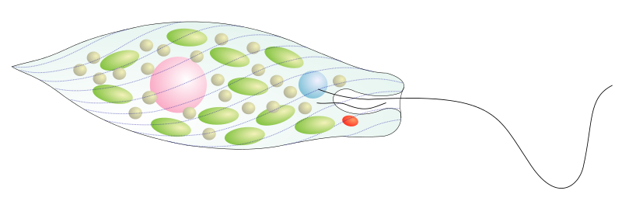
červenoočko
pohybuje sa pomocou BIČÍKA
živí sa ako živočích aj ako rastlina
JADRO
BIČÍK
CYTOPLAZMA
ČERVENÁ ŠKVRNA – citlivá na svetlo
CHLOROPLASTY

Slide 6
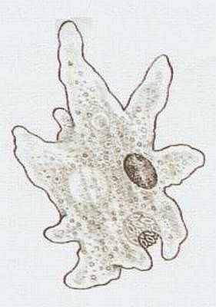
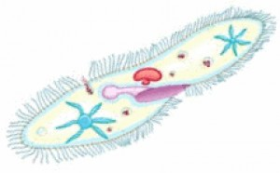
Jednobunkové živočíchy - prvoky
Žijú vo vode a v pôde
Niektoré sú parazity a spôsobujú ochorenia
Medzi prvoky patrí:
črievička veľká
meňavka veľká

Slide 7
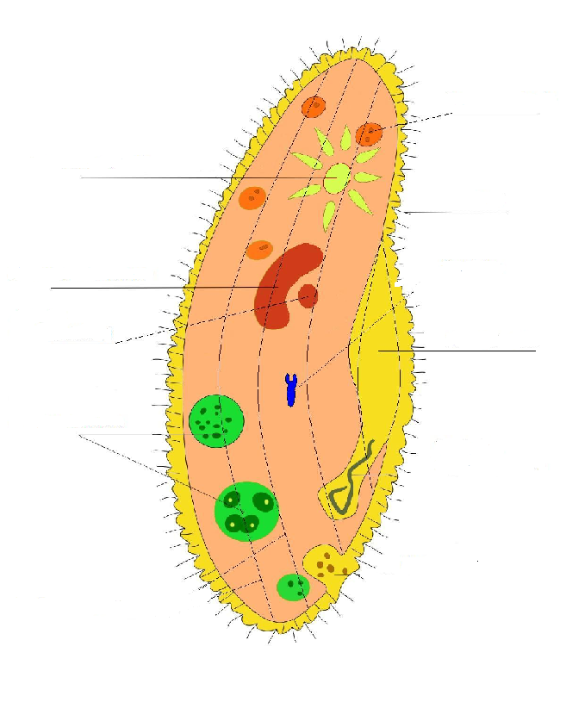
Stavba bunky črievičky
POTRAVOVÁ VAKUOLA
STIAHNUTEĽNÁ VAKUOLA
zabezpečuje vylučovanie vody a prebytočných látok
CYTOPLAZMATICKÁ BLANA chráni bunku
VEĽKÉ JADRO
riadi životné procesy
BUNKOVÉ ÚSTOČKÁ
prijímajú potravu
(baktérie)
MALÉ JADRO
riadi rozmnožovanie
BRVY
umožňujú pohyb
CYTOPLAZMA vypĺňa bunku
POTRAVOVÁ VAKUOLA
prebieha trávenie potravy

Slide 8
Jednobunkové živočíchy - prvoky
Žijú vo vode a v pôde
Niektoré sú parazity a spôsobujú ochorenia
Medzi prvoky patrí:
črievička veľká
meňavka veľká

Slide 9
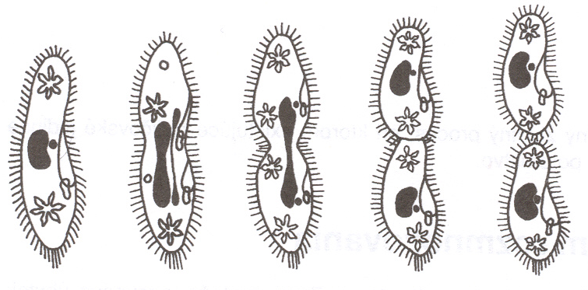
Črievička sa rozmnožuje delením
najprv sa rozdelia jadrá a následne sa rozdelí bunka

Slide 10
Stavba bunky črievičky
POTRAVOVÁ VAKUOLA
STIAHNUTEĽNÁ VAKUOLA
zabezpečuje vylučovanie vody a prebytočných látok
CYTOPLAZMATICKÁ BLANA chráni bunku
VEĽKÉ JADRO
riadi životné procesy
BUNKOVÉ ÚSTOČKÁ
prijímajú potravu
(baktérie)
MALÉ JADRO
riadi rozmnožovanie
BRVY
umožňujú pohyb
CYTOPLAZMA vypĺňa bunku
POTRAVOVÁ VAKUOLA
prebieha trávenie potravy

Slide 11
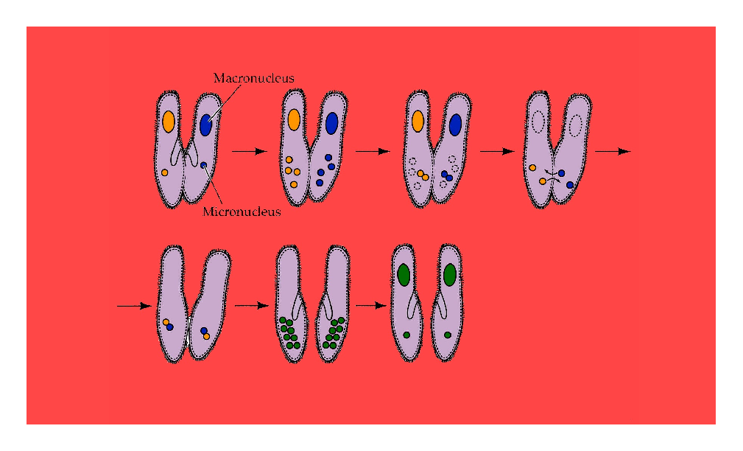
Predtým sa rozmnožuje spájaním
dve črievičky sa spoja a vymenia si časti malého jadra, potom sa oddelia a pokračuje delenie

Slide 12
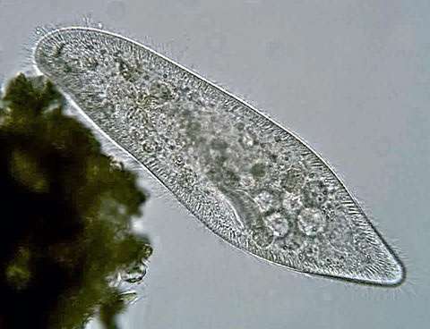
Význam črievičky
Črievička sa živí baktériami a čiastočkami rozkladajúcich sa organických látok
Pomáha tak pri čistení potokov, riek, vodných nádrží.
Je potravou pre iné vodné živočíchy napr. nezmara
http://www.youtube.com/watch?feature=player_embedded&v=WFpBRfLtbIo

Slide 13
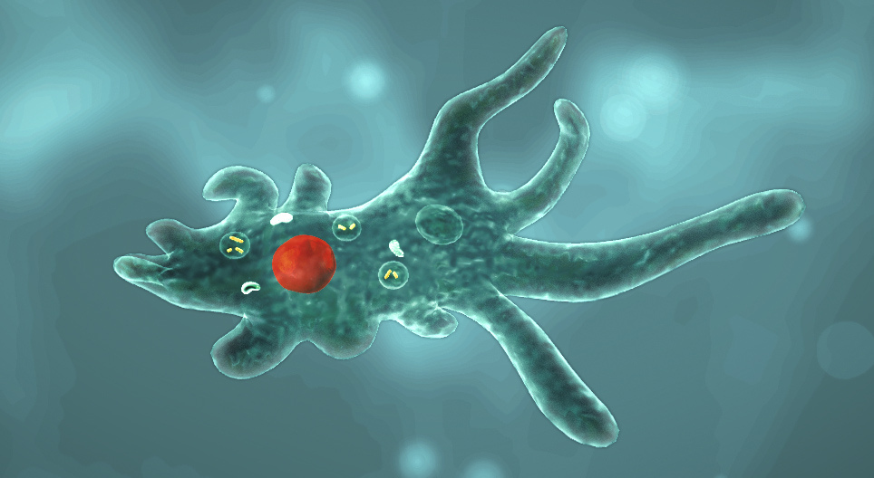
Meňavka veľká
Dosahuje veľkosť 1 mm
Živí sa baktériami
Žije vo vode – je súčasťou planktónu
Má premenlivý tvar
http://www.youtube.com/watch?feature=player_embedded&v=7pR7TNzJ_pA

Slide 14
Stavba tela meňavky veľkej
JADRO
POTRAVOVÁ VAKUOLA
PANÔŽKY
výbežky cytoplazmy- umožňujú pohyb
STIAHNUTEĽNÁ VAKUOLA
CYTOPLAZMA

Slide 15
Mnohobunkové organizmy
Ich najmenšou stavebnou jednotkou je BUNKA.
Súbor buniek rovnakého tvaru a funkcie vytvára:
a.) u rastlín – PLETIVÁ (napr. krycie pletivo – chráni
rastlinu)
b.)u živočíchov – TKANIVÁ (napr. svalové tkanivo)
Súbor TKANÍV / PLETÍV vytvára ORGÁN (napr. list u rastliny, srdce u živočíchov)

